Slide 1
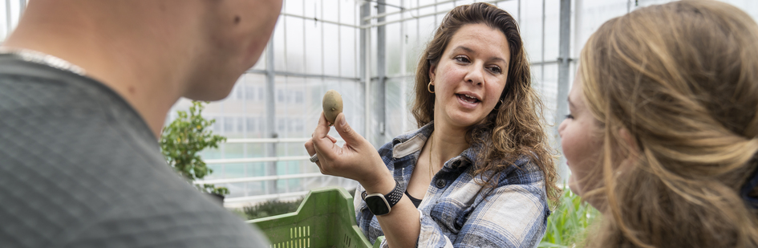
Welkom bij Aeres
23 januari 2024 –kennismaking accountants
Naam auteur
Datum

Slide 2
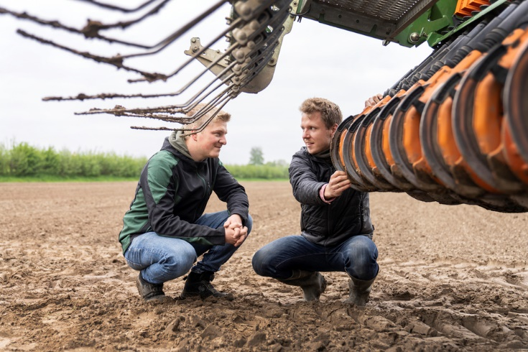
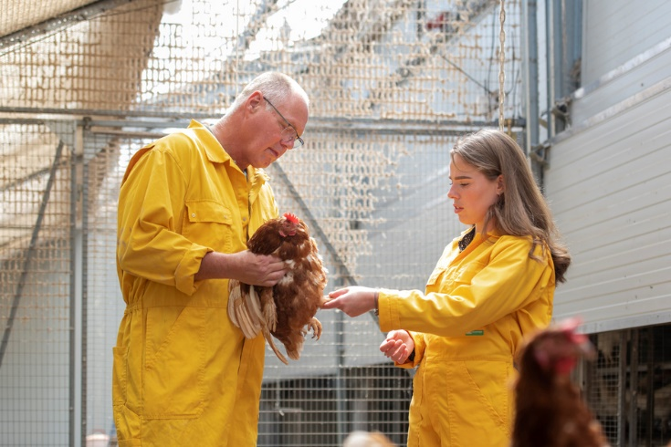
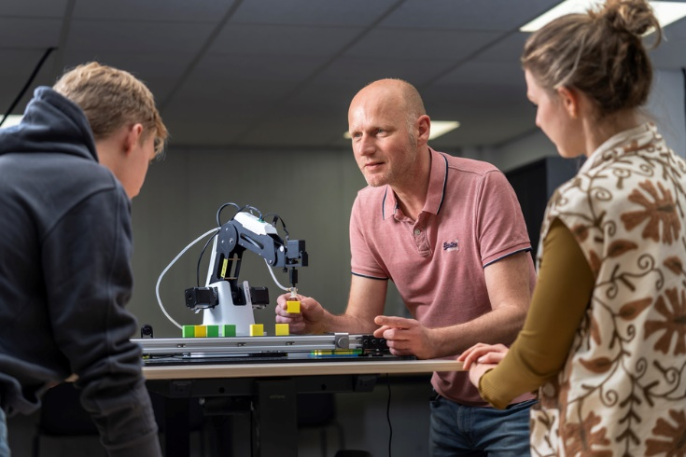
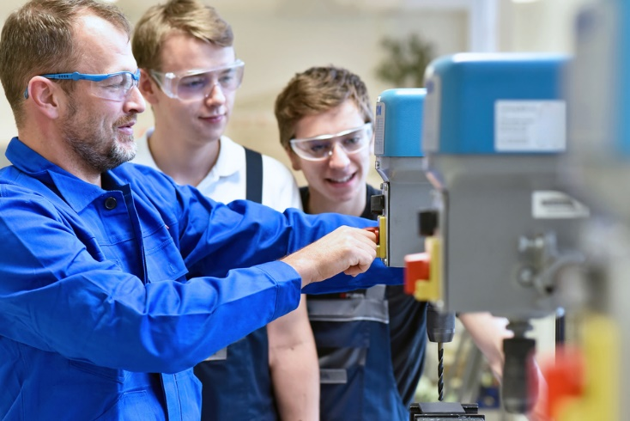
Programma
Opening
Voorstellingsronde
Aeres organisatie
Strategie Aeres
Afdeling F&C
Speerpunten F&C
Applicatielandschap
Afsluiting

Slide 3
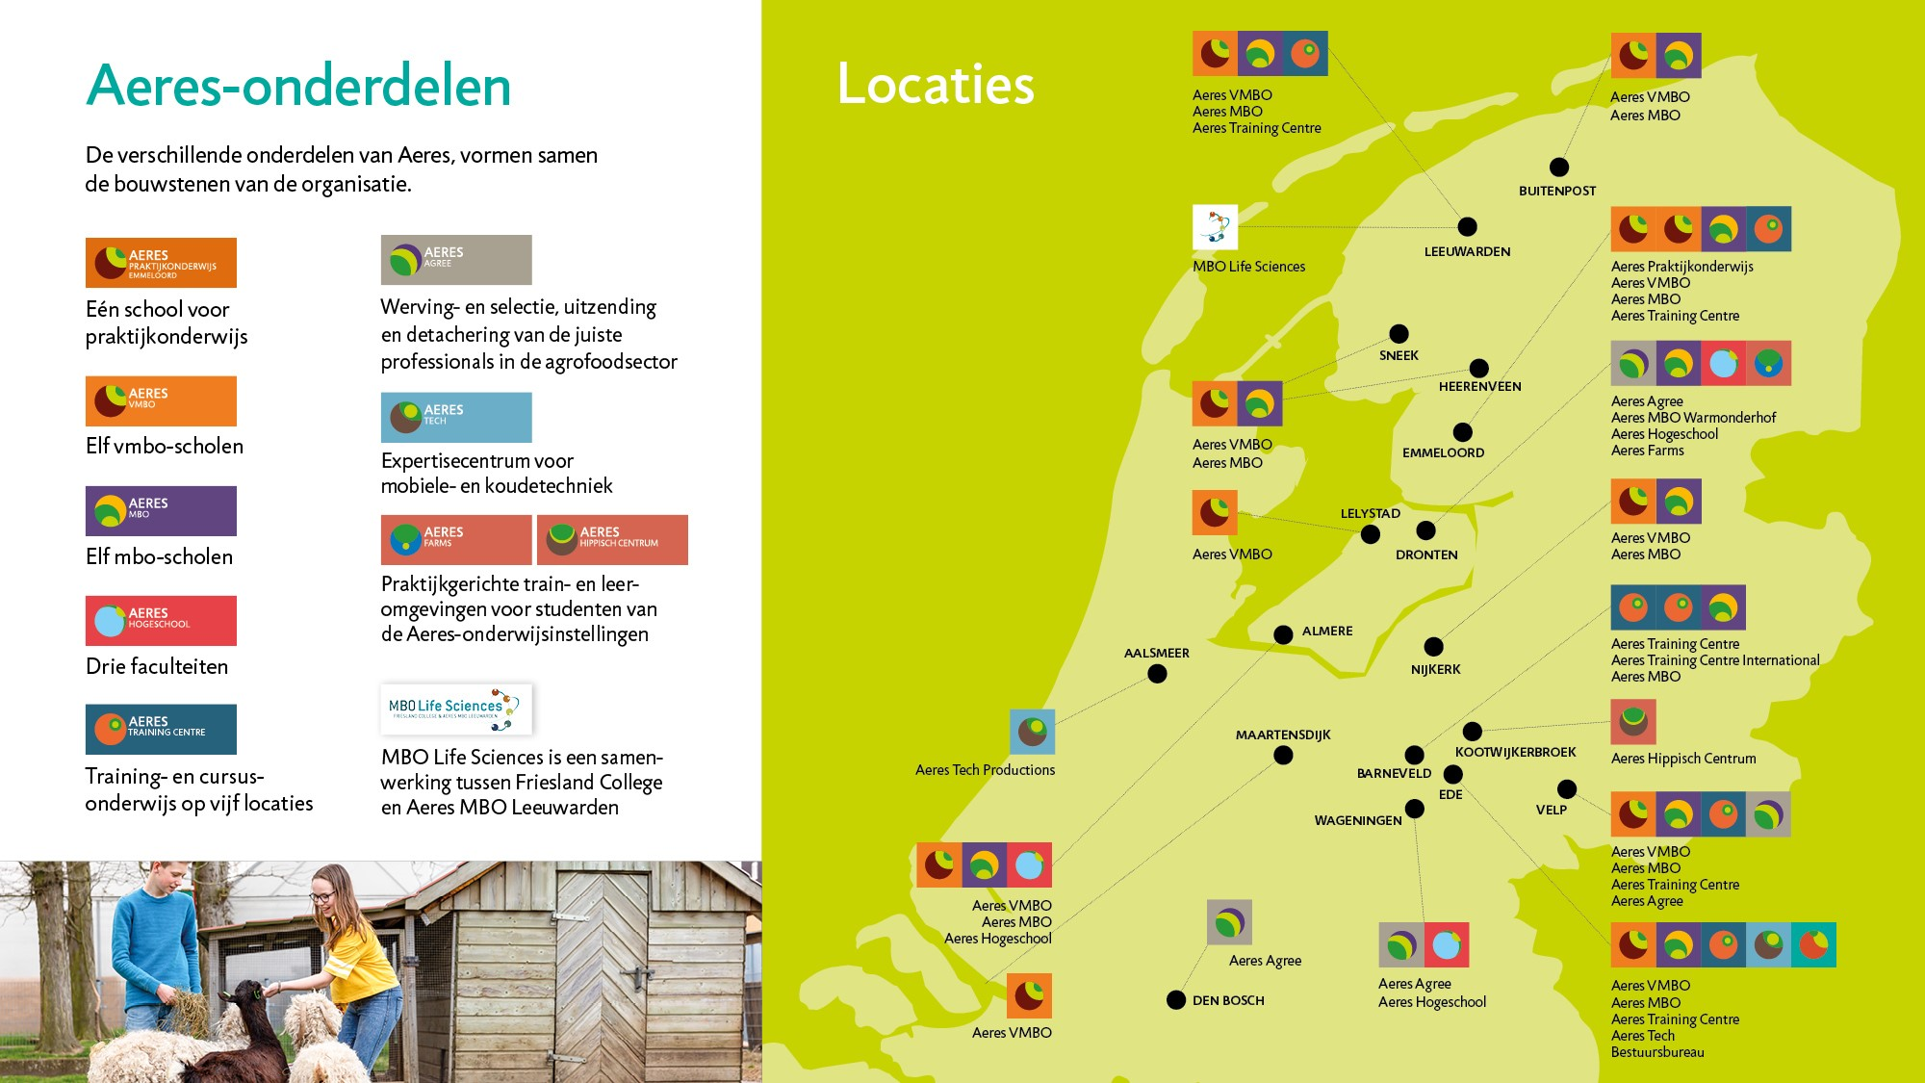


Slide 4

Facts & Figures
Buitenpost
Leeuwarden
Sneek
Heerenveen
24 vestigingen
Ca. 2.400 medewerkers
Ca. 15.000 leerlingen en studenten
Ca. 15.000 cursisten
21 lectoraten en 2 practoraten: master- & praktijkgericht
onderzoek
Emmeloord
Lelystad
Dronten
Almere
Aalsmeer
Nijkerk
Maartensdijk
Kootwijkerbroek
Barneveld
± 38% vmbo & en praktijkonderwijs (PRO)
± 32% mbo
± 30% hbo
Ede
Velp
Wageningen
Den Bosch

Slide 5
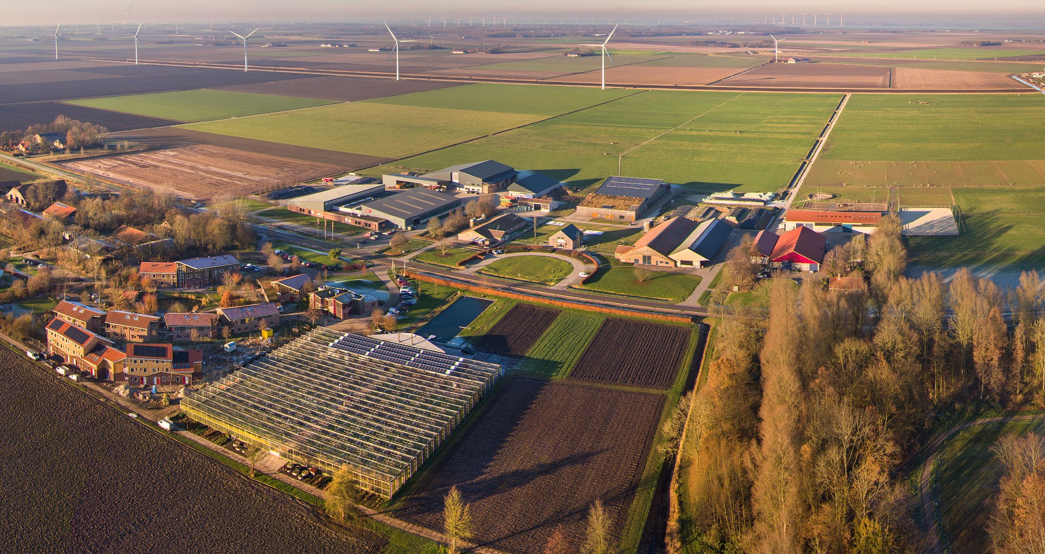
Voorbeelden van faciliteiten (1):
Aeres Farms in Dronten

Slide 6
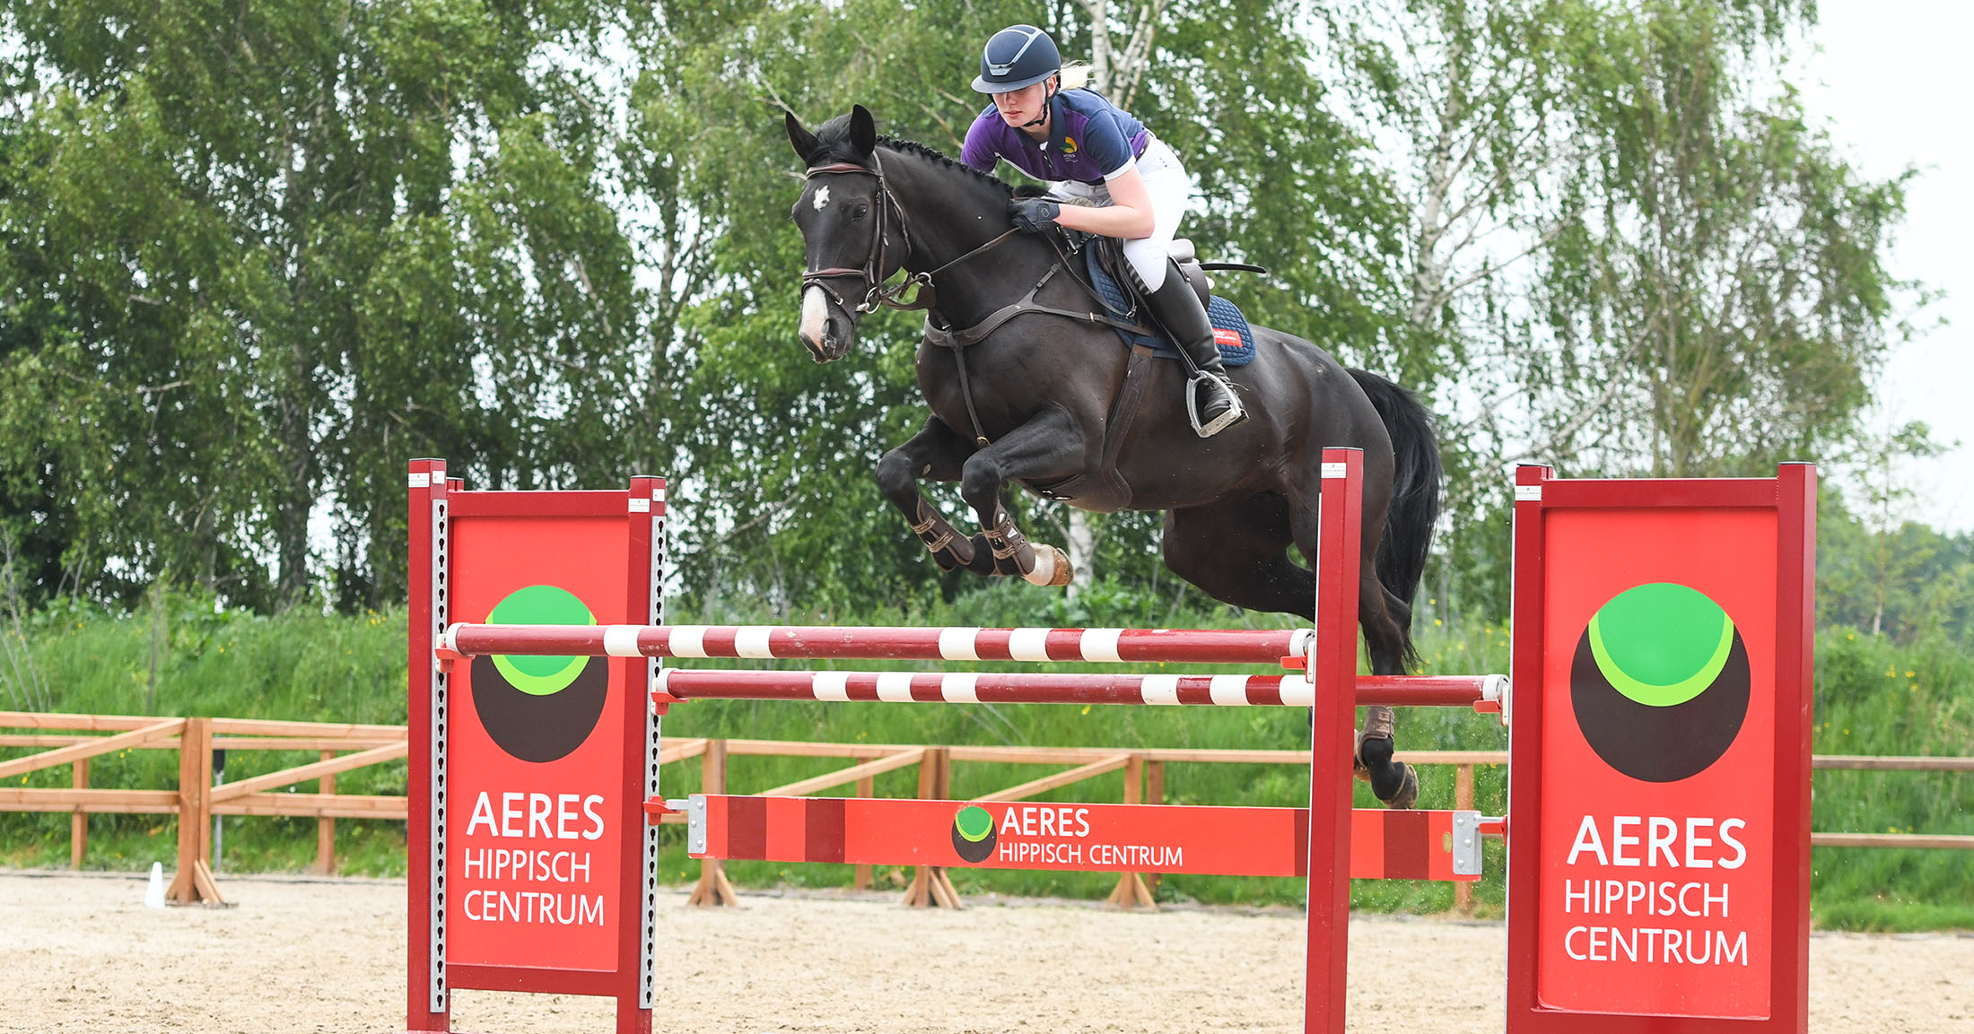
Voorbeelden van faciliteiten (2):
Aeres Hippisch Centrum in Kootwijkerbroek

Slide 7
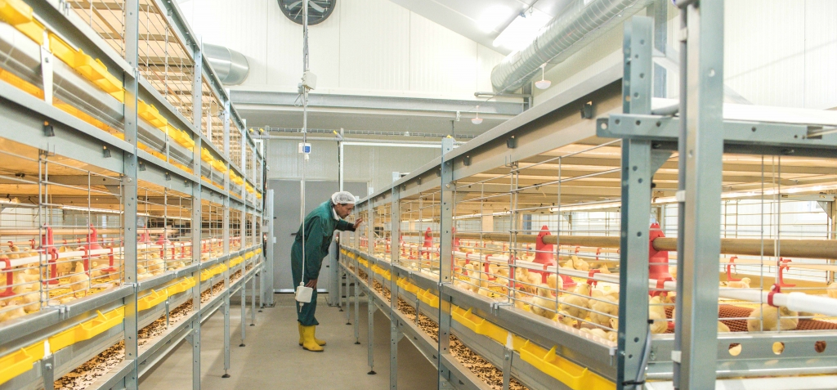
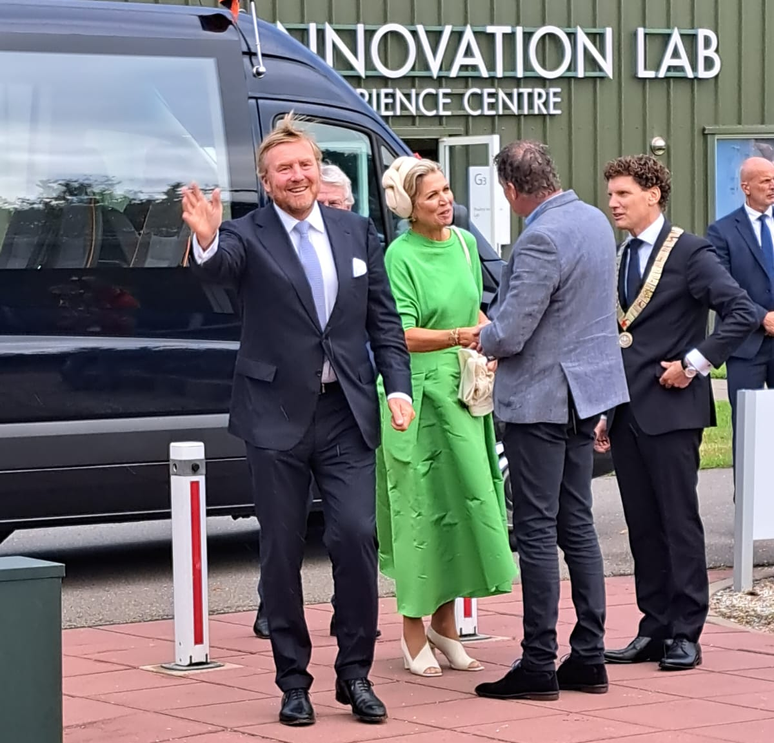
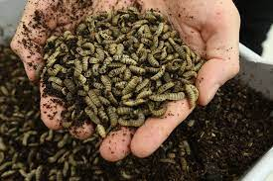
Voorbeelden van faciliteiten (3):
Poultry Innovation Lab en Kenniscentrum insectenkweek in Barneveld
Onderwijs en onderzoek op basis van vragen uit het bedrijfsleven.
O.a. onderzoek naar fijnstofemissie alternatieve eiwitbronnen (insecten) in veevoer, diergezondheid.

Slide 8
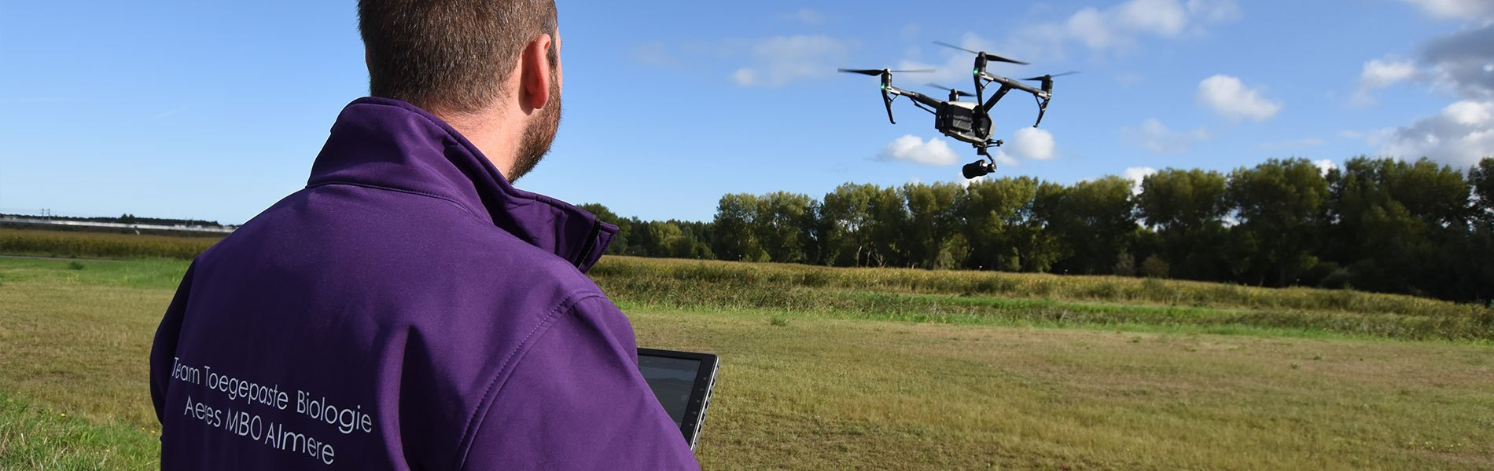
Voorbeelden van faciliteiten (4):
The Green Drone Academy Almere

Slide 9
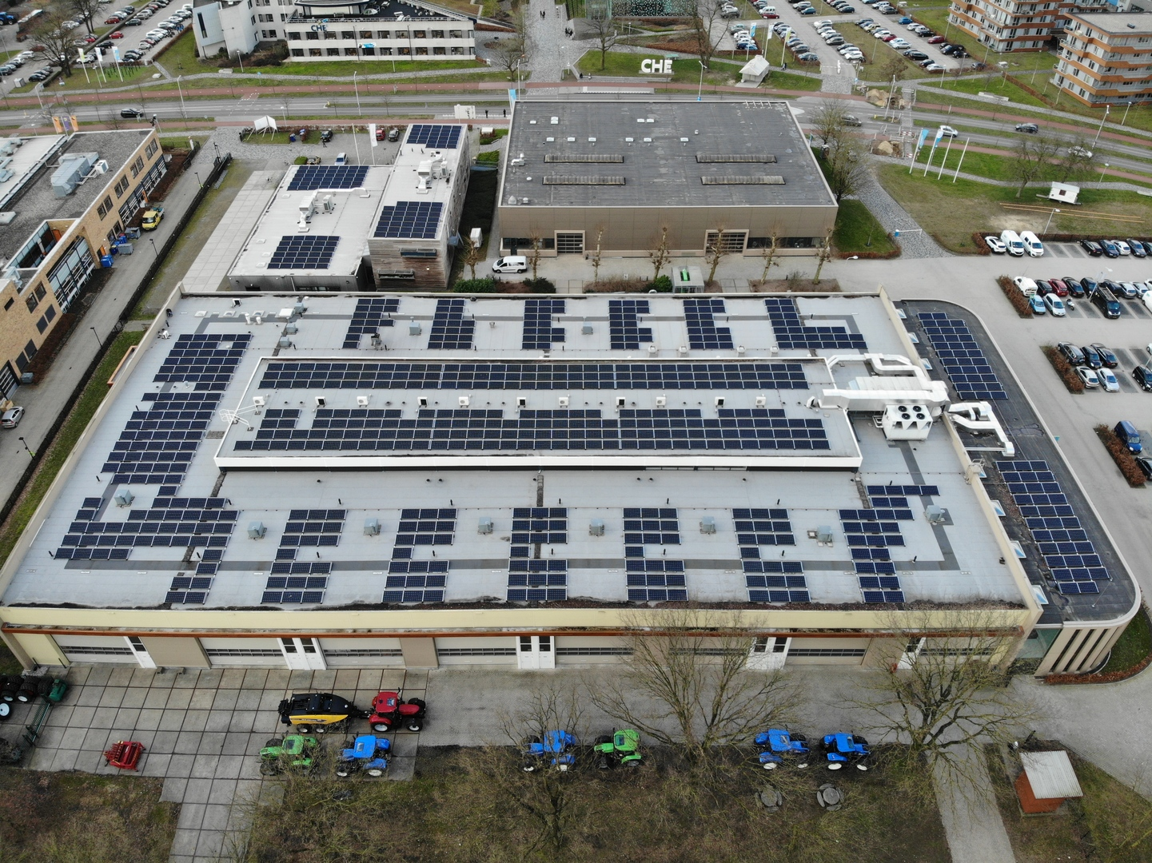
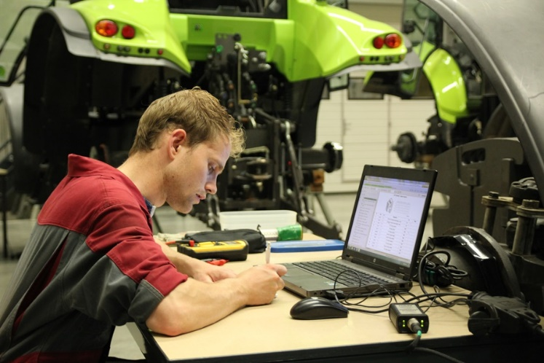
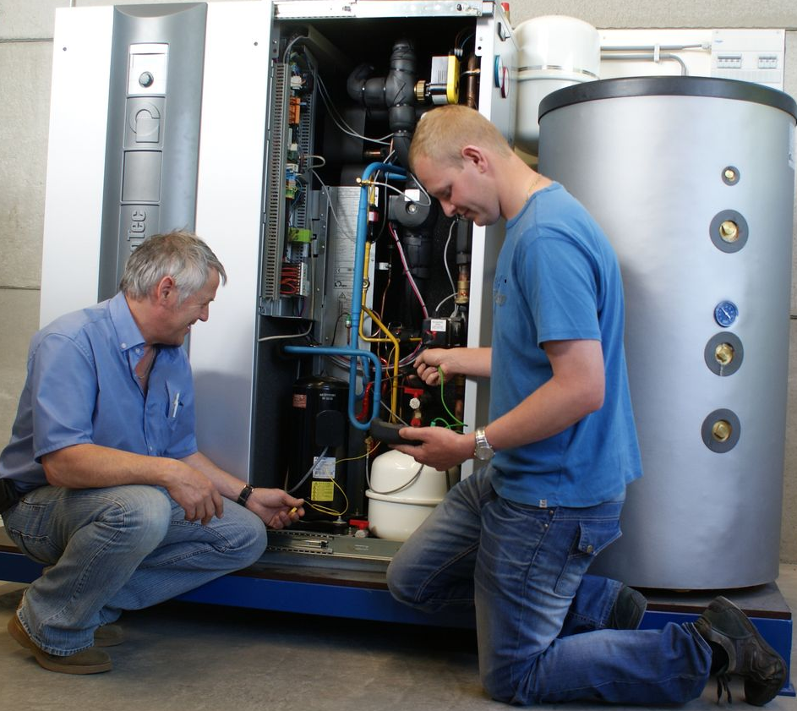
Voorbeelden van faciliteiten (5):
Aeres Tech en Opleidingscentrum GO⁰ in Ede

Slide 10

de Groene Veranderaar
Aeres-strategie 2023-2027
https://www.aeres.nl/over-aeres/missie-en-visie
Naam auteur
Datum
Notes:
Aeres wil groene veranderaars opleiden, dit willen we doen door vooruit te kijken en strategische keuzes te maken voor de toekomst

Slide 11

Strategische prioriteiten
2. Leven Lang Ontwikkelen tot bloei brengen in
onze organisatie
1. Ons aanbod
aanscherpen tot toonaangevend groen
3. De interne samenwerking maximaliseren

Slide 12

Strategische randvoorwaarden
  Onderwijskundig leiderschap & onderwijskundige visie
  Toonaangevende docenten
  Be good and tell it
  Digitalisering onderwijs
  Leiderschap & gedrag

Slide 13


Slide 14
Organogram F&C Aeres vanaf 2024
Hoofd F&C
Hiërarchische lijn
Functionele lijn
Directies
Hoofd FA
Secretariaat F&C
Instellings-businesscontrollers
Concerncontrollers
Financial controllers
Projectcontrollers
Junior controller
Coördinator FA
Directies
Senior medewerkers FA
Medewerkers FA Commercieel
Medewerkers FA Onderwijs
Medewerkers FA decentraal

Slide 15
Speerpunten F&C
Procesoptimalisatie bij de Financiële Administratie d.m.v. verdergaande automatisering en invoering van robotisering
Verbeteren van de managementinformatie en beschikbaar stellen van een dashboard
Samen met de afdeling inkoop de rechtmatigheid en doelmatigheid van de inkopen binnen Aeres bevorderen
Het vergrote van de adviesrol bij de business-controllers en in samenhang hiermee het verbeteren en structureel inbedden van de financial control rol

Slide 16

vervolg Speerpunten F&C
Vormgeven aan de auditfunctie in de afdeling op basis van de uitwerking binnen het project Fitaal.
Managementrapportage inhoudelijk verbeteren in aansluiting op de governance en herziene strategie binnen Aeres.
Anticiperen op de ontwikkeling inzake de duurzaamheidsverslaggeving.

Slide 17









Uren
Inkoop
Omzet
Osiris
Salaris
Rapportage
Betalingen

Slide 18

Dank voor jullie aandacht

